Slide 1

第5章 jBPM+SSH
SCCE 2010课程体系介绍

Slide 2
回顾
掌握jBPM的Web工程的搭建
jBPM的配置文件
  hibernatge.cfg.xml
  jbpm.cfg.xml
  jbpm.mail.templates.xml
jBPM的JAR包
  jbpm-jpdl.jar
  jbpm-identity.jar
掌握jBPM整合Struts的步骤及应用

Slide 3
本章内容
jPBM和SSH的整合方式
jBPM和SSH的整合步骤
工作流审批过程中邮件通知的使用方法
流程进度图的实现

Slide 4
本章目标
熟悉jBPM整合SSH的环境
掌握jBPM整合SSH的步骤
掌握工作流审批过程中邮件通知的用法
掌握在Web应用中使用流程图和高亮显示流程节点的方法

Slide 5
1. jBPM整合SSH
1.1 需求分析
  具体需求如下
    公司员工登录系统，填写请假单
    提交请假单后，单据流向员工部门主管处进行审批
    如果部门主管审批不通过，则流程结束
    如果部门主管审批通过，则需要进行请假天数的判断
    如果请假天数小于5天，单据直接由人事部门处理
    如果请假天数大于5天，则请假单还需要总经理审批，只有总经理审批通过后才交由人事部门处理
    如果总经理审批不通过，则流程也将结束

Slide 6
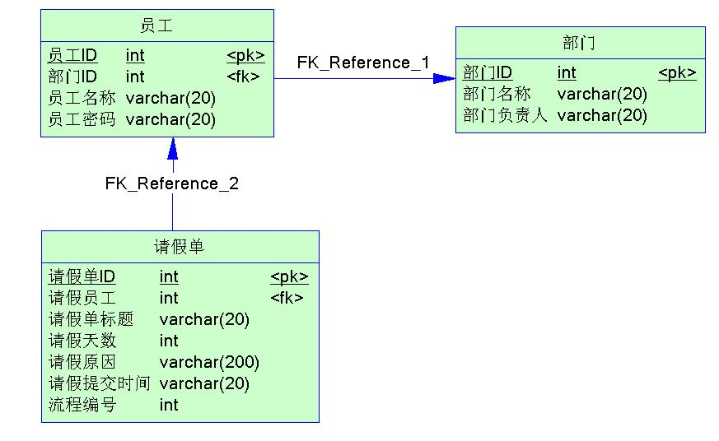
1.2 创建业务数据库
请假流程的业务表数据模型

Slide 7
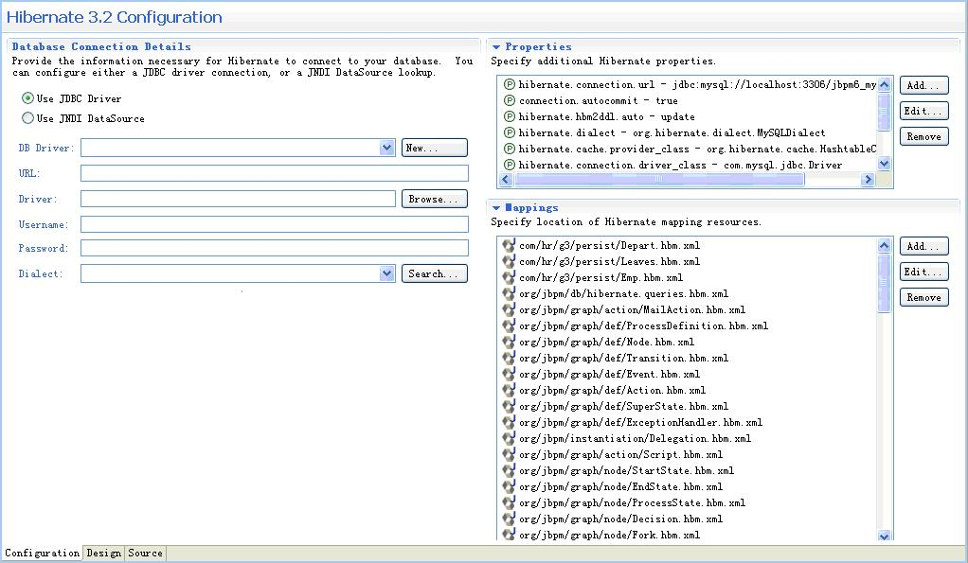
1.3 搭建支持jBPM的SSH工程
SSH整合jBPM配置文件的Hibernate.cfg.xml

Slide 8
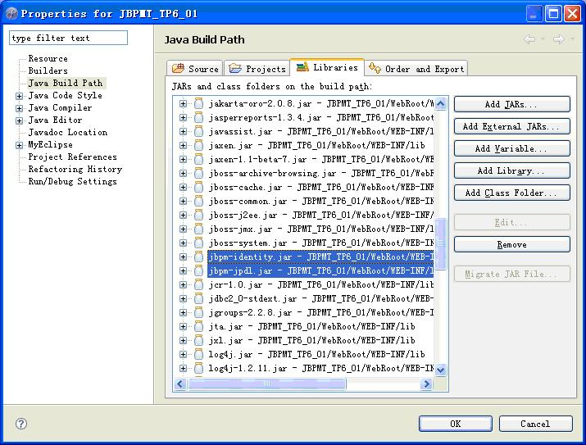
搭建支持jBPM的SSH工程
添加jbpm-jpdl.jar和jbpm-identity.jar包

Slide 9
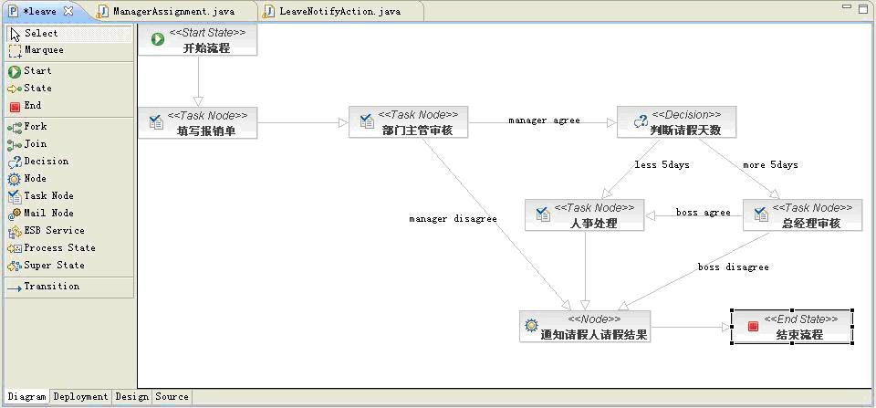
2. 开发流程
2.1 创建流程图
  根据请假需求，创建请假流程图

Slide 10
2.2 分配任务
给请假申请人分配部门主管参与者
public class ManagerAssignment implements AssignmentHandler{
public void assign(Assignable arg0, ExecutionContext arg1) throws Exception {
//从流程变量中获得申请人的部门主管
String leaveEmp = arg1.getContextInstance().getVariable("manager").toString();
arg0.setActorId(leaveEmp);
}
}
设置部门主管参与者

Slide 11
分配任务
给请假申请人分配总经理参与者
public class BossAssignment implements AssignmentHandler {
public void assign(Assignable arg0, ExecutionContext arg1) throws Exception {
//从JbpmContext中获得Session
Session session = arg1.getJbpmContext().getSession();
String hql = "select model.emp from Depart as model where model.depName = '管理部'";
//总经理用管理部的负责人代替
Emp emp = (Emp)session.createQuery(hql).uniqueResult();
System.out.println("name:"+emp.getEmpName());
arg0.setActorId(emp.getEmpName());
}
}
设置总经理参与者

Slide 12
分配任务
给请假申请人分配人事参与者
public class PersonnelAssignment implements AssignmentHandler {
public void assign(Assignable arg0, ExecutionContext arg1) throws Exception {
//从JbpmContext中获得Session
Session session = arg1.getJbpmContext().getSession();
String hql = "select model.emp from Depart as model where model.depName = '人事部'";
//获得人事部门的负责人
Emp emp = (Emp)session.createQuery(hql).uniqueResult();
System.out.println("name:"+emp.getEmpName());
arg0.setActorId(emp.getEmpName());
}
}
设置人事参与者

Slide 13
2.3 流程动作
public class LeaveNotifyAction implements ActionHandler {
public void execute(ExecutionContext arg0) throws Exception {
ApplicationContext ctx = new ClassPathXmlApplicationContext("applicationContext_*.xml");
MailSender sender = (MailSender)ctx.getBean("mailSender");//从容器中获取MailSender实例
SimpleMailMessage message = new SimpleMailMessage();//创建SimpleMailMessage对象
message.setTo("SCCE_TO@163.com");//设置收信人地址
message.setFrom("SCCE_FROM@163.com"); //设置发信人地址
boolean flag = false;
ContextInstance ci = arg0.getContextInstance();//获得流程上下文对象
String name = (String)ci.getVariable("name");//获得单据类型
String user = (String)ci.getVariable("emp");//获得申请人
String approveResult = (String)ci.getVariable("approveResult");//获得请假申请是否通过
if("1".equals(approveResult)){
flag = true;
}
if(flag){
message.setSubject("审批结果");//设置主题
message.setText(user+"，您的"+name+"申请审批已经通过");//设置内容
}
else{
message.setSubject("审批结果");//设置主题
message.setText(user+"，您的"+name+"申请审批没有通过");//设置内容
}
arg0.getToken().signal();
sender.send(message);//发送邮件
}
}
审批不通过或者人事处理完成之后通过发送邮件通知申请人
使用Spring的方式向申请人发送邮件通知

Slide 14
流程动作
要实现邮件的发送，则还需要在Spring的配置文件中进行配置
<!--配置MailSender，使用MailSender发送简单邮件，该方式不能发送带附件的邮件 -->
<bean id="mailSender" class="org.springframework.mail.javamail.JavaMailSenderImpl">
<!-- 设置邮件的SMTP服务地址 -->
<property name="host">
<value>smtp.163.com</value>
</property>
<!-- 设置邮件发送的相关属性 -->
<property name="javaMailProperties">
<props>
<prop key="mail.smtp.auth">true</prop><!-- 是否需要认证 -->
<prop key="mail.smtp.timeout">2500</prop> <!-- 设置超时时间 -->
</props>
</property>
<!-- 设置认证时的用户名称 -->
<property name="username">
<value>***@163.com</value>
</property>
<!-- 设置认证时的密码 -->
<property name="password">
<value>******</value>
</property>
</bean>

Slide 15
3. jBPM + SSH整合步骤
1、开发持久层
  按照SSH的方式开发持久层，其BaseDAO类及其配置如下：
查询所有记录，其他方法省略
public class BaseDAO extends HibernateDaoSupport {
//实体对象全路径名称，包括包名
private String poName = "";
public List getObjects(){
List poList = null;
try {
String hql = "from " + poName;
poList = this.getHibernateTemplate().find(hql);
} catch (Exception e) {
e.printStackTrace();
}
return poList;
}
public void setPoName(String poName) {
this.poName = poName;
}
}
对poName设置注入

Slide 16
jBPM + SSH整合步骤
具体业务的DAO实现该BaseDAO即可 ，DAO的配置如下：
把SessionFactory注入给BaseDAO的HibernateDaoSupport
<!– 员工DAO -->
<bean id="EmpDAO" class="com.hr.g3.dao.emp.EmpDAO">
<property name="sessionFactory">
<ref bean="sessionFactory" />
</property>
<property name="poName">
<value>com.hr.g3.persist.Emp</value>
</property>
</bean>
<!– 其他DAO省略 -->
把具体的实体对象注入给具体DAO

Slide 17
jBPM + SSH整合步骤
2. 开发业务逻辑层
  业务表的业务逻辑类只需要封装业务DAO，而流程的业务逻辑类（WorkFlowHandlerImpl ）如下 ：
  流程业务逻辑配置文件如下：
//获取系统已定义的所有流程名称列表
public List<ProcessDefinition> queryAllProcessDefinition(){
JbpmContext jbpmContext = JbpmConfiguration.getInstance().createJbpmContext();
return jbpmContext.getGraphSession().findLatestProcessDefinitions();
}
//搜索流转到用户activeId的所有待审核的流程实例
public List queryCurrentProcessInstances(String activeId){
List<String> businessIds = new ArrayList<String>();
JbpmContext jbpmContext = JbpmConfiguration.getInstance().createJbpmContext();
List<TaskInstance> tis = jbpmContext.getTaskMgmtSession().findTaskInstances(activeId);
for(TaskInstance ti:tis){
if (ti.isSignalling()) {//如果这个任务处于正在等待被完成的状态 businessIds.add(ti.getProcessInstance().getKey());
}
}
return businessIds;
}
//其他方法省略
<!-- 流程管理业务逻辑类 -->
<bean id="workFlowHandlerImpl" class="com.hr.g3.biz.flow.WorkFlowHandlerImpl"></bean>
//其他方法省略

Slide 18
jBPM + SSH整合步骤
3.开发表示层
  查看所有定义流程Action
public class FlowAction extends DispatchAction {
private WorkFlowHandler workFlowHandler;
//查看所有定义流程
public ActionForward queryAllFlow(ActionMapping mapping, ActionForm form,
HttpServletRequest request, HttpServletResponse response)
throws Exception {
ActionForward forward = new ActionForward();
List<ProcessDefinition> pdList = workFlowHandler.queryAllProcessDefinition();
request.setAttribute("pdList", pdList);
forward = mapping.findForward("queryAllFlow");
return forward;
}
public void setWorkFlowHandler(WorkFlowHandler workFlowHandler) {
this.workFlowHandler = workFlowHandler;
}
} //其他方法省略

Slide 19
jBPM + SSH整合步骤
4.通过页面实现流程流转
  人事部门员工登录后可以查询流程和部署流程
<table width="100%" cellpadding="0" cellspacing="1" border="0" bgcolor="#8C96B5" class="small">
<tr bgcolor="#E1E4EC" align="center">
<td width="11%" height="20"> <div align="center"> ID号 </div> </td>
<td width="19%"> <div align="center"> 流程名称 </div> </td>
<td width="35%"> <div align="center"> 流程版本 </div> </td>
<td width="35%"> <div align="center"> 操作 </div> </td>
</tr>
<logic:iterate id="flow" indexId="flowId" name="pdList" >
<tr bgcolor="#ffffff" align="center">
<td> <div align="center"> ${flow.id } </div> </td>
<td> <div align="center"> ${flow.name } </div> </td>
<td> <div align="center"> ${flow.version } </div> </td>
<td><div align="center"> <a href="javascript:del(${flow.id })">删除流程</a></div></td>
</tr>
</logic:iterate>
</table>
//其他页面省略

Slide 20
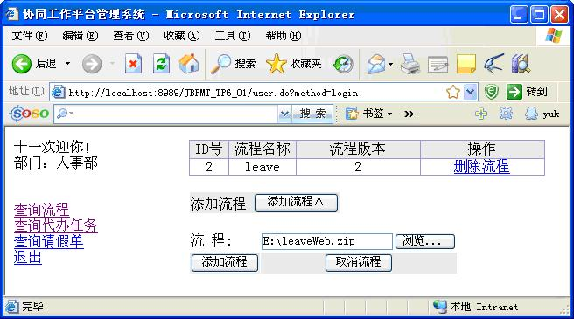
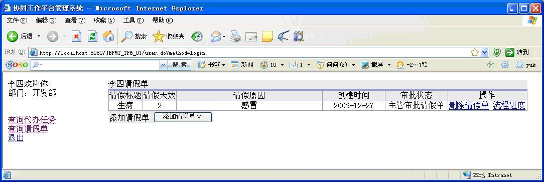
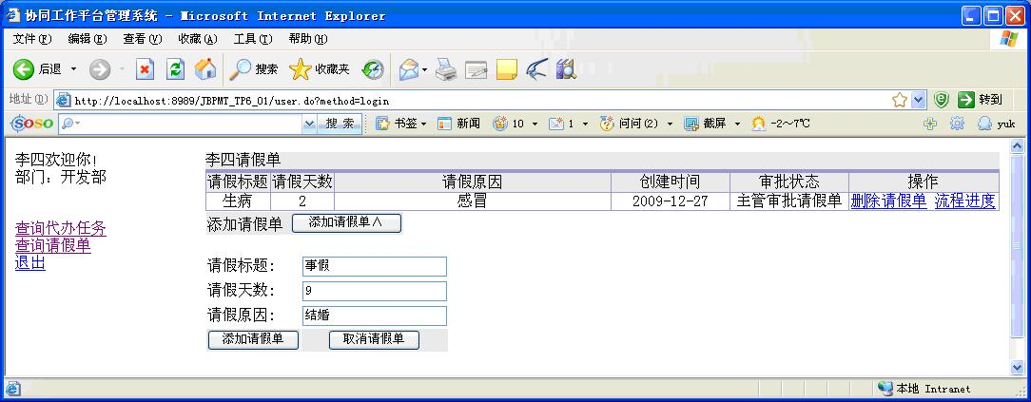
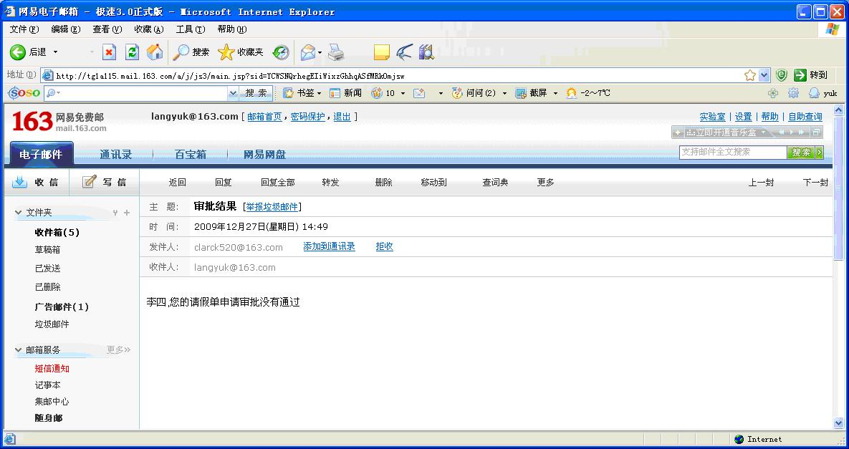
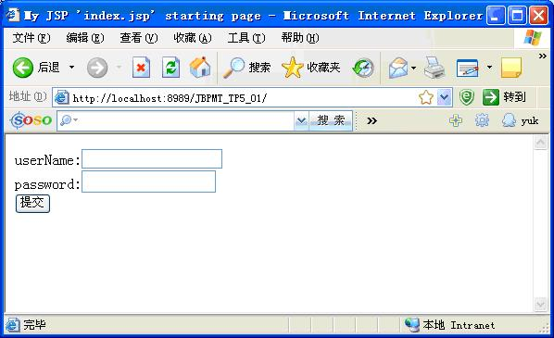
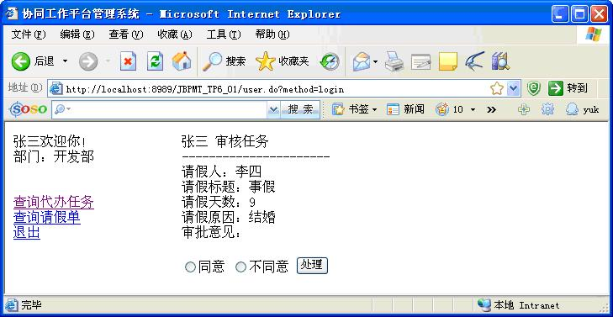
jBPM + SSH整合步骤
5.页面效果
  用户登录
  查询流程和部署流程
  查询请假单
  申请请假单
  部门负责人审批请假单
  邮件通知

Slide 21
jBPM + SSH整合步骤
申请人在请假的过程中，如果需要了解请假单的状态，可通过流程图定位文件gpd.xml展示流程进度图
流程定位文件和流程图文件保存jBPM数据库中，因此可以根据这两个文件获得流程进度图

Slide 22
jBPM + SSH整合步骤
通过Servlet(ProcessImageServlet)获得流程图
protected void service(HttpServletRequest request, HttpServletResponse response)
throws ServletException, IOException {
String pdId = request.getParameter("pdId");//获得流程定义ID
JbpmContext jbpmContext = JbpmConfiguration.getInstance().createJbpmContext();
try {
//通过流程ID，获得流程定义
ProcessDefinition pd = jbpmContext.getGraphSession().loadProcessDefinition(new Long(pdId));
//获得流程图片保存在数据库的二进制信息
byte[] bytes = pd.getFileDefinition().getBytes("processimage.jpg");
OutputStream output = response.getOutputStream(); //图片输出
output.write(bytes);
output.flush();
output.close();
} catch (Exception e) {
e.printStackTrace();
}
finally{
jbpmContext.close();
}
}

Slide 23
jBPM + SSH整合步骤
web.xml中配置该Servlet
<servlet>
<servlet-name>ProcessImageServlet</servlet-name>
<servlet-class>com.hr.g3.servlet.ProcessImageServlet</servlet-class>
</servlet>
<servlet-mapping>
<servlet-name>ProcessImageServlet</servlet-name>
<url-pattern>/processImageServlet</url-pattern>
</servlet-mapping>

Slide 24
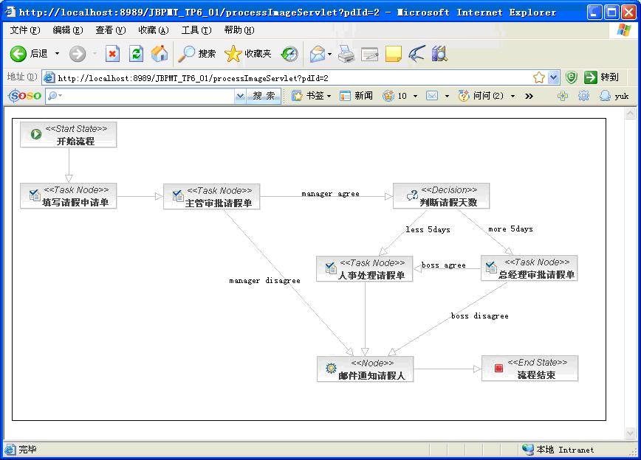
jBPM + SSH整合步骤
http://localhost:8989/JBPMT_TP6_01/processImageServlet?pdId=2，获得ID为2的流程图

Slide 25
jBPM + SSH整合步骤
通过gpd.xml可以定位节点位置，高亮显示审批节点。请假单gpd.xml如下
<?xml version="1.0" encoding="UTF-8"?>
<root-container name="leave" width="805" height="411">
<node name="开始流程" x="11" y="5" width="132" height="36">
<edge> <label x="5" y="-10"/>
</edge>
</node>
<node name="填写请假申请单" x="11" y="88" width="132" height="36">
<edge>
<label x="5" y="-10"/>
</edge>
</node>
。。。
<node name="流程结束" x="636" y="322" width="132" height="36"/>
</root-container>
节点名称、宽、高及坐标
省略其他节点坐标

Slide 26
jBPM + SSH整合步骤
高亮现象流程节点的Action
public ActionForward processImage(ActionMapping mapping, ActionForm form,
HttpServletRequest request, HttpServletResponse response) throws IOException {
PrintWriter out = response.getWriter();
ActionForward forward = new ActionForward();
String tokenId = request.getParameter("tokenId"); //获得令牌ID
JbpmContext jbpmContext = JbpmConfiguration.getInstance().createJbpmContext();
try {
Token token = jbpmContext.getToken(new Long(tokenId)); //获得当前令牌
String nodeName = token.getNode().getName(); //获得当前节点
ProcessDefinition pd = token.getProcessInstance().getProcessDefinition();
//把数据库中取出gpd.xml文件，转换成字节数组
byte[] gpdBytes = pd.getFileDefinition().getBytes("gpd.xml");
//获得根元素
Element rootElement = DocumentHelper.parseText(new String(gpdBytes,"utf-8")).getRootElement();
//获得流程宽和高
int processWitdth = Integer.parseInt(rootElement.attributeValue("width"));
int processHeight = Integer.parseInt(rootElement.attributeValue("height"));
String xpathStr = "//node[@name='"+nodeName+"']"; //通过xpath查询当前节点
XPath xPath = new DefaultXPath(xpathStr);
Element nodeXML = (Element)xPath.selectSingleNode(rootElement);
编码转换，否则中文无法解析

Slide 27
jBPM + SSH整合步骤
String imageUrl = request.getContextPath()+"/processImageServlet?pdId="+pd.getId(); //流程URL
int nodeWidth = Integer.parseInt(nodeXML.attributeValue("width")); //获得节点的宽
int nodeheight = Integer.parseInt(nodeXML.attributeValue("height")); //获得节点的高
int nodeX = Integer.parseInt(nodeXML.attributeValue("x")); //获得节点坐标x轴位置
int nodeY = Integer.parseInt(nodeXML.attributeValue("y")); //获得节点坐标y轴位置
out.println(pd.getName()+"流程的流程图如下：");
//流程图作为背景
out.println("<div style=\"position:relative;background-image:url("+imageUrl+");width:"+processWitdth+"px;height:"+processHeight+"px;\">");
//输出当前节点位置
out.println("<div style=\"position:absolute;left:"+nodeX+"px;top:"+nodeY+"px;width:"+(nodeWidth-1)+"px;height:"+(nodeheight-2)+"px;border:3px solid red\">");
out.println("</div>");
out.println("</div>");
out.flush();
out.close();
} catch (Exception e) {e.printStackTrace();}
finally{jbpmContext.close();}
return null;
}

Slide 28
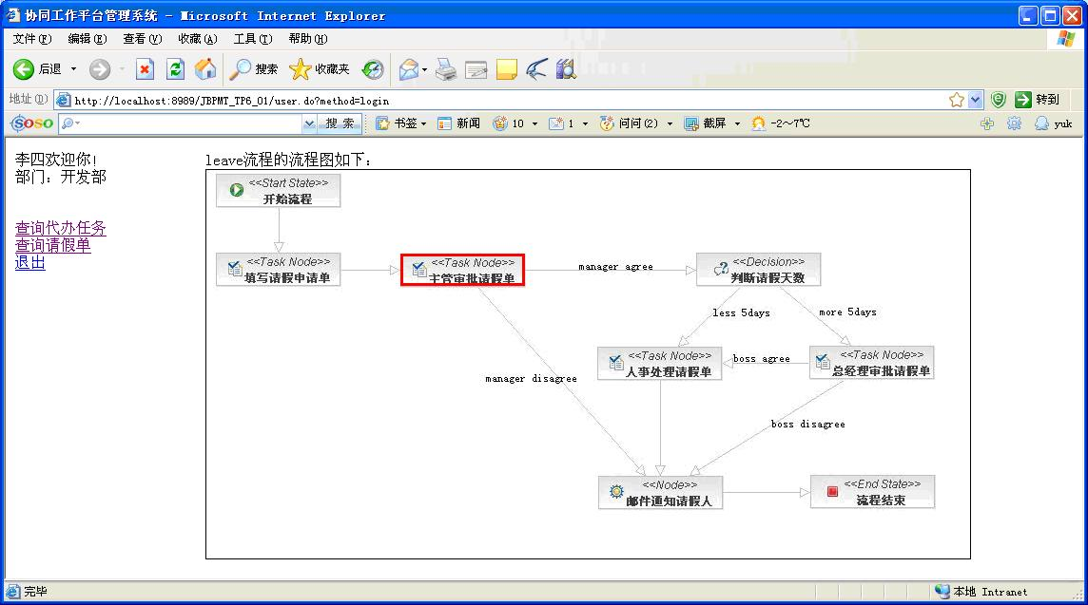
jBPM + SSH整合步骤
查看请假单在部门主管处的流程图

Slide 29
总结
掌握使SSH能够支持jBPM的方法
jBPM整合SSH的步骤
jBPM的Web工程中邮件的使用
jBPM流程图的显示
jBPM中流程节点的高亮显示

